Slide 1

计算机组成原理
第1章 绪论

Slide 2
第1章 绪论
1.1 计算机结构和组织的领域
1.2 计算机组织的模型
1.3 计算机进化简史
1.4 有代表性的计算机系列
1.5 计算机进化的前景
1.6 小结

Slide 3
1.1 计算机结构和组织的领域
计算机系统的多层结构
应用软件
用户接口
数据抽象：通过系统文件库为用户服务
系统软件
操作系统
资源抽象：通过系统调用操作硬件
软件硬件
系统调用接口
硬件系统
CPU、主存、输入输出系统以及通信子系统
I/O和通信接口
指令系统结构
计算机组织
计算机实现
硬件设备
图1.1 一个计算机系统的多层结构

Slide 4
1.1 计算机结构和组织的领域
硬件系统层次
  指令系统结构
    指令系统的设计
  计算机组织
    功能部件和它们之间的互联
    实现指令系统的控制器
    逻辑空间实现计算机的指令系统
  计算机实现
    由集成电路元件和其他硬件实现组织所设计的逻辑电路和逻辑函数
    物理空间实现计算机的指令系统

Slide 5
1.2 计算机组织的模型
计算机设计过程的层次结构
指令系统结构层
指令系统设计
逻辑系统设计层
数据路径设计
控制顺序设计
控制器设计
数字逻辑设计层
系统设计的实现
图1.2 计算机设计过程的多层结构

Slide 6
1.2 计算机组织的模型
计算机组织的RTL模型
（寄存器传送级）
  图形形式：用图来表示数据路径的逻辑结构
  文字形式：用RTL语言来描述控制过程

Slide 7
1.2 计算机组织的模型
示例
一个中央处理器的RTL模型
控制
部件
ALU
GPR
CPU
寄存器
Temp
IR
PC
控制
寄存器
MAR
存储器
寄存器
MBR
存储器总线

Slide 8
1.2 计算机组织的模型
示例
指令读取的控制语句序列
  将需要读取的指令地址从程序计数器（PC）发送到存储器地址寄存器（MAR);
  向存储模块发送“读存储器”命令，并且等待，直到指令出现在存储器缓冲寄存器（MBR）中；
  PC的内容加1，使其指向下一条指令的地址；
  将存储器缓冲寄存器（MBR）中的新指令载入指令寄存器（IR）；
  撤去“读存储器”命令。

Slide 9
1.2 计算机组织的模型
示例
指令读取的RTL语言描述
  MAR ← PC；经过ALU，利用其“OP1直送”操作
  memory_read ← 1
  PC ← PC + 1
  Wait until ready = 1
  IR←MBR
  memory_read ← 0

Slide 10
1.2 计算机组织的模型
示例
指令读取的RTL语言描述
  假定指令读取的控制周期和中央时钟同步，所以等待命令可能省略。
  MAR ←（PC）；经过ALU，利用其“OP1直送”操作
  ReadM ；内含 ReadM←1
  ；仅在一个周期内有效，因此ReadM←0不必要
  PC ←（PC） + 1
  IR←MBR

Slide 11
1.2 计算机组织的模型
计算机系统的性能模型
  多层结构，整个计算机系统全面性能评价比较复杂
    硬件性能
      参数固定
      测定容易
    程序特性
      标准测试程序测定
      如何选择测设程序

Slide 12
1.2 计算机组织的模型
计算机系统的性能模型
观察两项性能量度
  MIPS或MFLOPS
  MIPS = f(MHz)/CPI_{ave}
  CPU的执行时间（T）：量化硬软件结合系统的有效速度
  T(sec) = IC× CPI_{ave}/ f(Hz)
  假定知道指令执行的平均周期数CPI_{ave}
  f是时钟频率，IC是指令数目，即运行中的程序的指令总数。

Slide 13
1.2 计算机组织的模型
示例1.1
计算机原有性能的计算
假设一台计算机的时钟频率是100MHz，具有4种类型指令，它们的使用率和CPI分别如表所示。求该计算机的MIPS值以及运行一个具有10⁷条指令的程序所需CPU时间。
指令操作 | 使用率 | 每一指令所需周期
Arithmetic-logic 算术逻辑 | 40% | 2
Load/store | 30% | 4
compare | 8% | 2.5
branch | 22% | 3

Slide 14
1.2 计算机组织的模型
示例1.1
计算机原有性能的计算
先求平均CPI值
CPI_{ave} = 0.4*2 + 0.3*4 + 0.08*2.5 + 0.22*3
= 0.8+1.2+0.2+0.66 = 2.86
MIPS = 100/2.86 = 35
T = 10⁷*2.86/(100*10⁶) = 0.286s
指令操作 | 使用率 | 每一指令所需周期
Arithmetic-logic 算术逻辑 | 40% | 2
Load/store | 30% | 4
compare | 8% | 2.5
branch | 22% | 3

Slide 15
1.2 计算机组织的模型
示例1.2
计算机改进性能的计算
新方案将比较和转移指令结合，使比较指令可被替换而从指令系统中去掉。假定每一条比较指令原来都和一条转移指令合用，现在都变为一条比较转移指令，另外还假定新方案的改变将降低时钟频率5%，因为新的比较转移指令需要较多的时间来执行。求新的CPI_{ave}、MIPS和T
CPI_{ave} = (0.4*2 + 0.3*4 + 0.08*2.5 + 0.22*3)/0.92
= 2.66/0.92 = 2.9
MIPS = (100*95%)/2.9 = 32.76
T = (0.92*10⁷ ) *2.9/(0.95*100*10⁶) = 0.28s

Slide 16
1.2 计算机组织的模型
示例
计算机系统的性能模型
  比较例1.1和例1.2的结果，看到新方案降低了MIPS的速率，但是减少了程序运行时间。
  新方案是一种软件手段，它改善软件代码，但是恶化了硬件。
  唯有程序运行时间才能反映真实的计算机性能。
  此模型也可以运用到超标量和流水线处理机上。
    因为都是并行系统，所以可以用加速比来度量性能
    S_{k} = kd （k路超标量，d级流水线）

Slide 17
1.3 计算机进化简史
The first Generation : 1946-1957，Vacuum Tubes（真空管）
The second Generation : 1958-1964，Transistors （晶体管）
The third Generation : 1965-1971
  Small scale integration ，Up to 100 devices on a chip
  Medium scale integration，100-3,000 devices on a chip
The fourth Generation : 1972-1977
  Large scale integration（LSI），3,000 - 100,000 devices on a chip
The fifth Generation : 1978 to date
  Very large scale integration （VLSI），100,000 - 100,000,000 devices on a chip
  Ultra large scale integration，Over 100,000,000 devices on a chip

Slide 18
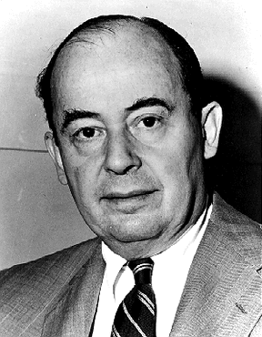
1.3 计算机进化简史
The First Generation
  von Neumann/Turing Stored Program concept (1945)
  Program could be represented in a form suitable for storing in memory, and a program could be set or altered by setting the values of a portion of memory

Slide 19
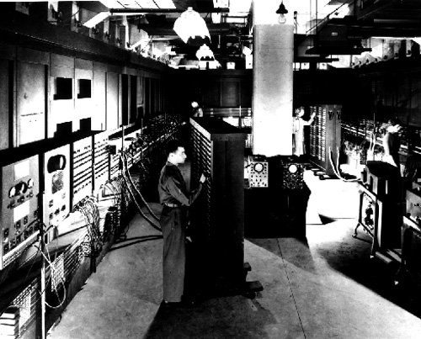
ENIAC - photo

Slide 20
1.3 计算机进化简史
The First Generation
Structure of von Nuemann machine
Arithmetic and
Logic Unit
Input
Output
Equipment
Main
Memory
Program Control
Unit

Slide 21
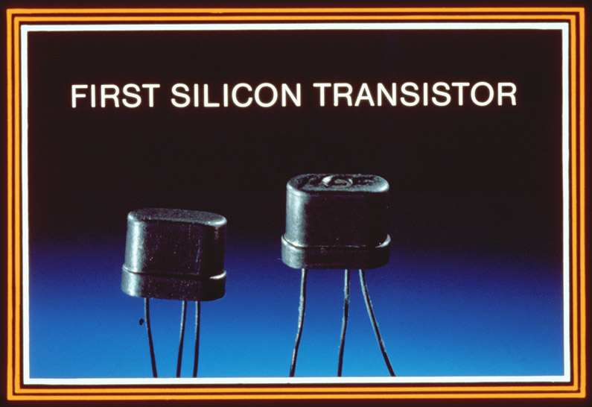
1.3 计算机进化简史
The Second Generation
Transistors（晶体管）

Slide 22
1.3 计算机进化简史
The Second Generation
  Replaced vacuum tubes
  Smaller
  Cheaper
  Less heat dissipation
  Solid State device（固态器件）
  Made from Silicon (Sand) （由硅片制成）
  Invented 1947 at Bell Labs
  William Shockley et al.

Slide 23
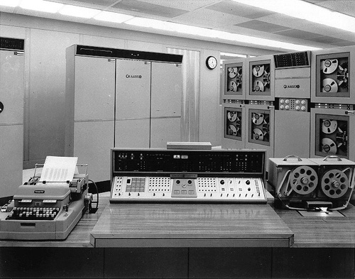
1.3 计算机进化简史
The Second Generation
  Second generation machines

Slide 24
1.3 计算机进化简史
The Third Generation
  Microelectronics （微电子学）
    Literally - “small electronics”
    A computer is made up of gates, memory cells and interconnections
    These can be manufactured on a semiconductor（半导体）
      e.g. silicon wafer （硅晶片）

Slide 25
1.3 计算机进化简史
Moore’s Law （1965）
  Increased density of components on chip
  Gordon Moore - cofounder of Intel

Slide 26
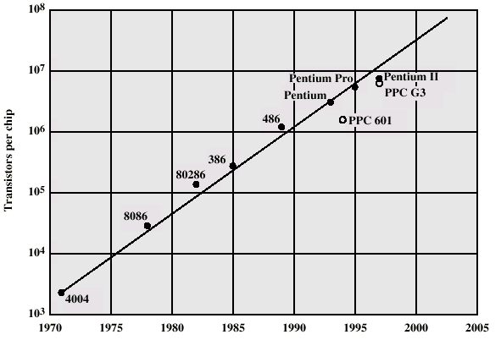
1.3 计算机进化简史
Moore’s Law （1965）
  Growth in CPU Transistor Count
Number of transistors on a chip will double every year
（芯片上的晶体管数量每年翻一翻）

Slide 27
1.3 计算机进化简史
DEC PDP-8 ： Bus Structure
Console
Controller
Main
Memory
I/O
Module
I/O
Module
CPU
OMNIBUS

Slide 28
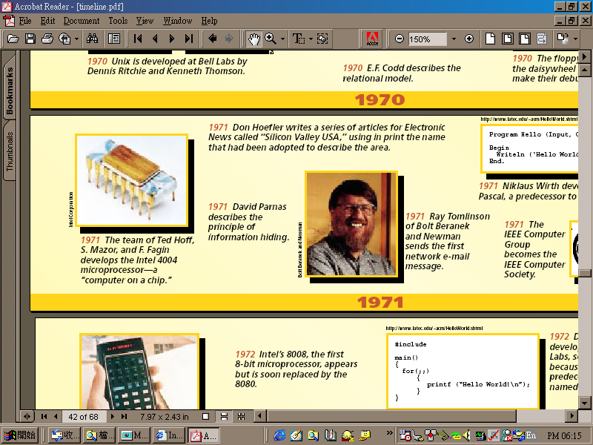
1.3 计算机进化简史
Microprocessors （微处理器）： 4004
  1971
  First microprocessor
  All CPU components on a single chip
  4 bit

Slide 29
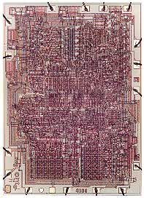
1.3 计算机进化简史
Microprocessors （微处理器）： 4004
1971年第一個微處理器：Intel 4004
  108 kHz, 0.06 MIPS
  2300 transistors
  (10 microns)
  Bus width: 4 bits
  Memory: 640 bytes

Slide 30
1.3 Evolution (计算机发展)
The Fourth Generation
The Fourth Generation
Followed in 1972 by 8008
  8 bit
  Both designed for specific applications
1974 - 8080
  Intel’s first general purpose microprocessor

Slide 31
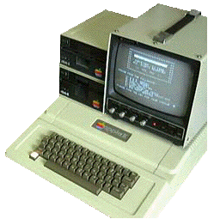

1.3 Evolution (计算机发展)
The Fourth Generation
Microcomputer : Apple II
  1977
  Steve Jobs, Steve Wozniak

Slide 32
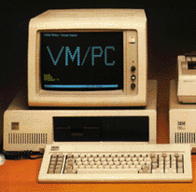
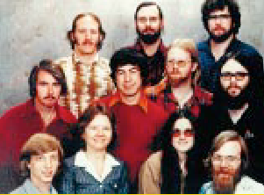
1.3 Evolution (计算机发展)
The Fourth Generation
Microcomputer : IBM PC
  1981
  Intel 8088, 4.77MHz

Slide 33
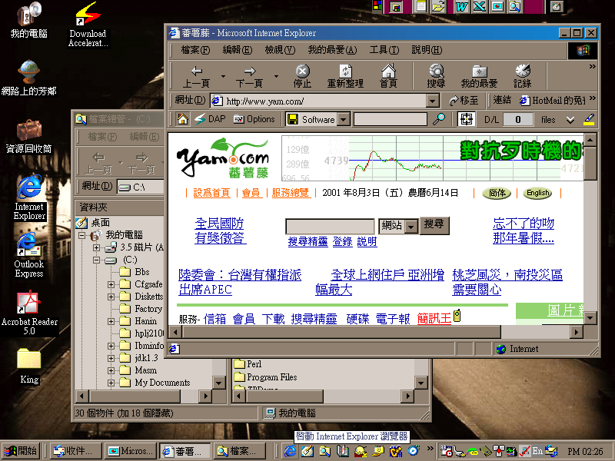
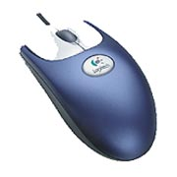
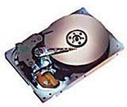
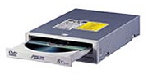
1.3 Evolution (计算机发展)
The Fourth Generation
Microcomputer : IBM PC
  Others

Slide 34
1.3 Evolution (计算机发展)
The Fourth Generation
Speeding it up
  Pipelining (流水线)
  On board cache
  On board L1 & L2 cache
  Branch prediction
  Data flow analysis
  Speculative execution (预测执行)

Slide 35
1.4 有代表性的计算机系列
Pentium
SPARC
PowerPC

Slide 36
1.4 有代表性的计算机系列
Pentium
4004(1971,4bits,0.108MHz,2300 transistors on a chip,640B memory)
8008(1972,8bits,0.108MHz,3500 transistors on a chip,16KB memory)
8080(1974,8bits,2MHz,6000 transistors on a chip,64KB memory)
8086(1978,16bits,5~10MHz,29000 transistors on a chip,1MB memory)
8088(1979,a slower and cheaper version of 8086,with same parameters)
80286(1982,16bits,8~12MHz,134000 transistors on a chip,16MB memory)
80386(1985,32bits,16~33MHz,275000 transistors on a chip,4GB memory)
80486(1989,32bit,25~100MHz,1.2M transistors)

Slide 37
1.4 有代表性的计算机系列
Pentium
Pentium(1993,32bits datapath,64-bit bus,60~233MHz,3.1M transistors,
2-issue superscalar of pipeline depth =5)
Pentiumpro(1995,64bits datapath,64-bit bus,150~200MHz,5.5M transistors,
2-issue superscalar of pipeline depth =12)
PentiumⅡ (1997,32bits,230~400MHz,7.5M transistors,
Pentium Ⅱ plus MMX instructions)
Pentium Ⅲ (1999,64bit 1-Gbps system bus,500~1000MHz,95M transistors,
SSE instructions, superscalar processor pipeline depth =10)
Pentium Ⅳ (2000,64bit 32-Gbps system bus,1.3~1.8GHz,42M transistors,
MMX and SSE instructions, superscalar pipeline depth>=20)
Itanium Ⅳ(IA-64 architecture,6-wide 10-stage deep pipeline)

Slide 38
1.4 有代表性的计算机系列
SPARC系列
  源于1987 Sun Microsystems Corporation开发的工作站。
  比个人计算机能力强，针对高端应用
  早起型号SUN-1,SUN-2,SUN-3
  1987推出可伸缩体系结构（Scalable Processor ARChitecure，SPARC）
    32位36MHz的RISC机器
    1995年推出 SPARC的第9版，UltraSPARC ，64位

Slide 39
1.4 有代表性的计算机系列
SPARC系列
  UltraSPARC 特性
    UltraSPARC-Ⅰ：0.5um CMOS工艺和167MHz时钟频率
    UltraSPARC-Ⅱ：0.25um工艺和250~480MHz时钟频率，9级流水线
    UltraSPARC-Ⅲ：0.18um工艺和750~900MHz时钟频率，14级流水线，具有4个整数执行单元和3个浮点单元，以及超标量性能。

Slide 40
1.4 有代表性的计算机系列
PowerPC系列
  20世纪90年代初由IBM,Motorola和Apple生产
  首先用在IBM RISC System RS/6000计算机系列
    PowerPC 601：1993，32位处理器，50~100MHz，2.8M transistors，3个独立的执行单元，即整数、浮点和转移处理，3路超标量，4级整数流水，6级浮点数流水。
    PowerPC 603：1994，32位处理器，100~300MHz，1.6~2.6M transistors，5个独立的执行单元，低功耗设计。
    PowerPC 604：1994，32位处理器，166~350MHz，3.6M~5.1M transistors，6个独立的执行单元，即3个整数、1个浮点和1个转移处理和1个存储器读写，4路超标量。

Slide 41
1.4 有代表性的计算机系列
PowerPC系列
  20世纪90年代初由IBM,Motorola和Apple生产
  首先用在IBM RISC System RS/6000计算机系列
    PowerPC 620：64位处理器，超标量结构像PowerPC 604 ，指令的乱序执行和动态转移预测，目标针对高端应用。
    MPC 740/750(G3)：1997，64位处理器，200~366MHz，6.35M transistors，在主处理器芯片上组合2*32KB第1级缓存和256KB~1MB的第2级缓存。
    MPC 7450 (G4)： 1999，64位处理器，733MHz，11个独立的执行单元，即1个读写单元，4个整数、1个浮点和1个转移处理和4个向量操作单元，4路超标量，7级流水。

Slide 42
1.5 计算机进化的前景
十亿晶体管芯片的挑战
  把更多的功能、设备或系统集成到一个单片上。
  扩展和进一步改进现有的结构以发挥更高的性能。
  在分布处理、群集式结构、硬软件共同设计的虚拟机等的基础上发展新的结构形式。
  表现为系统级集成的新领域，在VLSI之上的另一个层次，具有SOC的能力。

Slide 43
1.5 计算机进化的前景
下一代个人计算机的新角色
  Internet的发展，使主机被分布式微计算机取代
  小型计算机退出计算舞台
  计算机完成许多计算之外的工作，产生文件发送信息
  强调减少尺寸和加大移动性
  出现新的计算领域：渗透式计算，可移动计算等

Slide 44
1.5 计算机进化的前景
下一代个人计算机的新角色
  大型计算系统的角色也在改变，主机功能被分布式服务器所取代。
  更多的计算资源移到因特网上。
  针对单个企业的用户/服务器系统将淡出。
  因特网成为全分布式计算系统。

Slide 45
1.5 计算机进化的前景
下一代个人计算机的新角色
  计算机角色的改变提出了对计算机结构和组织的新要求。
  低功耗成为新一代个人计算机的主要要求。
  一个10亿晶体管芯片可能要在25cm²的面积上消耗数百万瓦的功率，其热量相当于一个家用散热器。
  冷芯片技术
  基本原理是降低晶体三极管的阀值电压（1.5~1.8）

Slide 46
1.5 计算机进化的前景
嵌入式系统
  由于新的通信和因特网作业而引起的计算机角色改变
  应用领域还体现在过程控制
  数字化消费产品，带来新的名称嵌入式系统。
    专用性
    用户定制
    自动化

Slide 47
1.6 小结
计算机的层次结构
计算机RTL模型
计算机性能模型
计算机进化史
计算机发展

